Slide 1
Browser, Operating System and Application (BOA) Next Generation Detection
Omri Yonatani 206265233
Max Raykher 311620108

Slide 2
תיאור הפרויקט
נושא הפרויקט הינו- סיווג תעבורת רשת באמצעות מכונה לומדת
מטרת העל- ניסיון לשפר את אחוזי הדיוק של מאמר BOA
פרויקט הסיום שלנו בקורס זה מחולק ל-4 סעיפים אשר מאפיינים ניסיון שיפור למאמר BOA:
תחילה הרצנו את המודלים: 1CNN, 2CNN, Distiller על dataset של מאמר BOA והפקנו תוצאות
לאחר מכן הרצנו את המכונות של שלב 1 כאשר ה-Flow שלנו הוא- הרצה אחת אשר כוללת את פתיחת הקשר של TCP ו- TLS והרצה שניה בלי פתיחת הקשר
בדקנו אם יש משמעות לתוצאות ה- Tuple (זהו בעצם הסיווג) בהרצה רגילה אל מול שלוש מכונות נפרדות אחת אחרי השנייה (זיהוי מערכת הפעלה ואז דפדפן ואז אפליקציה)
ולבסוף השתמשנו במימוש המאמרMAppGraph והשוונו אותו לשיטת המאמר המקורי
BOA article = מאמר העוסק בסיווג תעבורת רשת באמצעות מכונה לומדת למספר סוגי Tuple
Tuple = <Browser, Operating-system, Application>
MAppGraph = מאמר העוסק בסיווג תעבורת רשת של אפליקציות מובייל בעזרת DGCNN
DGCNN = Deep Graph Convolution Neural Network

Slide 3
Robust Machine Learning for Encrypted Traffic Classification (BOA)
מאמר זה עוסק בסיווג תעבורת רשת באמצעות מכונה לומדת לקטגוריות BOA
קבוצת החוקרים בדקו אחוזי הצלחה של מכונה לומדת לסיווג תעבורת רשת (BOA) בתנאים בהם המכונה צריכה להתמודד עם משתמש שמנסה לפגוע באחוזי הדיוק של המכונה בעזרת שינוי פרמטרי פרוטוקולים או שימוש ב- VPN..
אלגוריתמים: במאמר זה השוו החוקרים בין מספר אלגוריתמים לסיווג התעבורה, ביניהם:
Random-forest, K-nearest neighbors, SVM (with 3 various kernel functions)
תוצאות המאמר:
Accuracy 96.06% (RF and SVM+MAP)

Slide 4
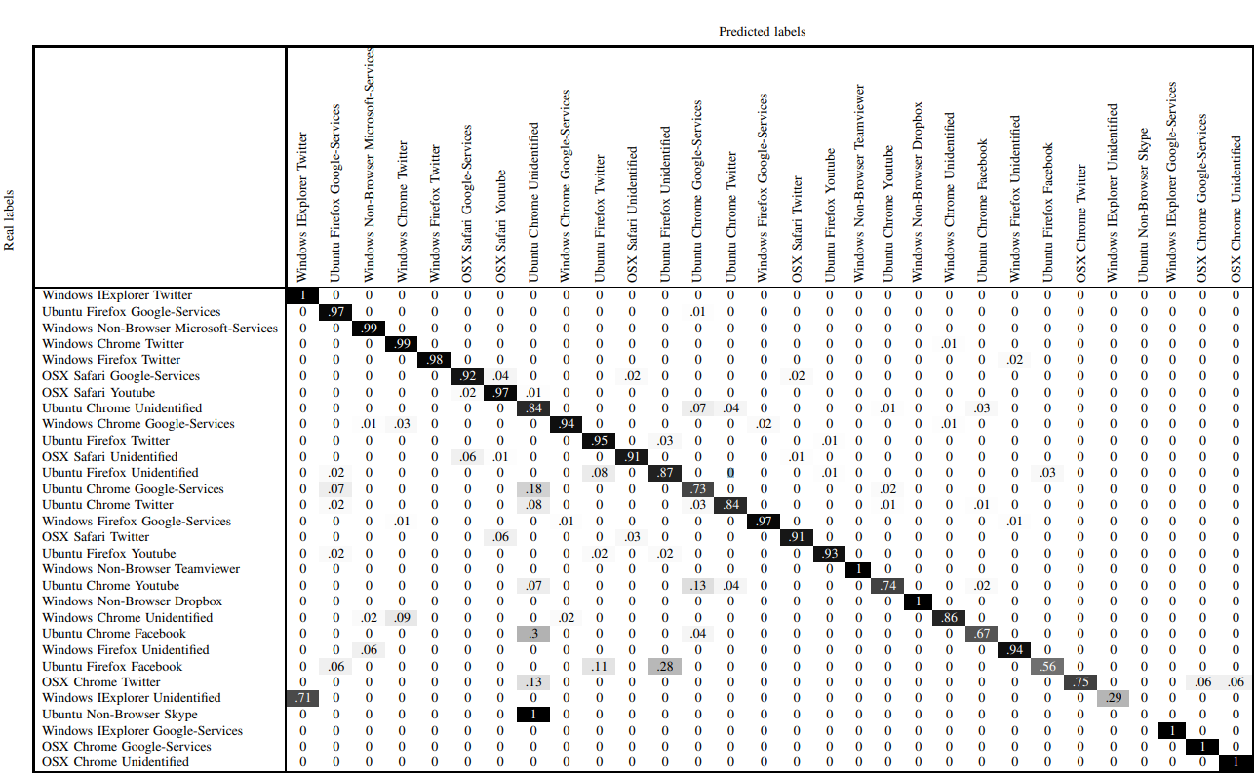

Slide 5
מה נעשה בתחום במחקרים קודמים?
לפי המאמר, ישנם חוקרים אשר ניסו לסווג ולנתח תעבורת רשת מוצפנת בכל מיני שיטות, לדוגמה:
לוין וחברו הראו את האפקטיביות של 2 טכניקות ניתוח תעבורת רשת לזיהוי של זרמי HTTP מוצפנים.
פנצ'נקו והקולגות שלו הראו מסווג מסוג SVM אשר מסוגל לזהות דפי אינטרנט אפילו כשהמשתמש משתמש ברשת מוצפנת ואנונימית כמו Tor.
קאי וחבריו הציגו fingerprint attack של דפי אינטרנט והראו שאפשרי לעקוף הגנה כמו HTTPOS של רמת האפליקציה.
אנדרסון ומק-גרו הציגו שיטה אפקטיבית ל fingerprint של מערכת ההפעלה שמשתמשת בקומבינציה של מידע מוצפן (TCP+TLS) ומידע שאינו מוצפן (HTTP) על Sessions רבים. בנוסף- הראו סיווג מערכות הפעלה המבוסס על פרמטרים של פרוטוקולים (TCP Handshake).
אנחנו פעלנו בשיטה דומה לאנדרסון ומק-גרו, ובסעיף 2 הראנו את ההבדלים לסיווג התעבורה עם\בלי פתיחת הקשר הכוללת את TCP Handshake .
בנוסף לכך השוני והחידוש שהבאנו הינו- בסעיף 3, בדקנו את יעילות וחסינות המכונה כאשר מפרידים בין חלקי הסיווג. זוהי שיטה שאף אחד מהמחקרים הקודמים לא פעל לפיה ולא נבדקו המודלים\המכונות במצב שמפרידים כל סיווג. (מלבד מאמר BOA והמשך המחקר שלנו)
מתקפה אשר נועדה להשיג מידע אודות מערכת ההפעלה של המטרה בכדי לבצע הכנות להתקפות עתידיות

Slide 6
שלב א'- הרצת המודלים: 1CNN, 2CNN, Distiller על dataset של המאמר BOA
ראשית נסביר בקצרה על כל מודל
לאחר מכן נראה את תוצאות המודלים על dataset של מאמר BOA

Slide 7
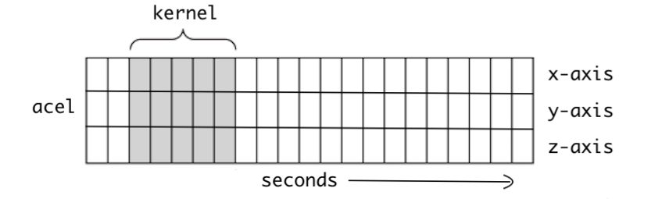
1cnn- one dimensional convolution neural network
מודל 1CNN הינו מודל רשת נוירונים המשמש בעיקר לניתוח מידע שמאופיין בזמן (Time Series) כמו מערך נתונים או אודיו. לכן ניתן לנתח גם תעבורת רשת.
מודל זה מכיל kernel אשר "רץ על המידע" ומנתח אותו
שיטה זו מתבססת על צורת מודל למידה מקצה-לקצה (End-to-End learning model), שלא כמו במודלי הפרד-ומשול (Divide-and-conquer model) אשר מצריכים:
Feature extraction, feature selection and classifier.
אלא- מכניסים את הקלט למכונה, ומצפים לפלט מבלי לבצע שינויים באמצע. (כמו קופסה שחורה)
תוצאות המודל-
Accuracy: 0.9406

Slide 8
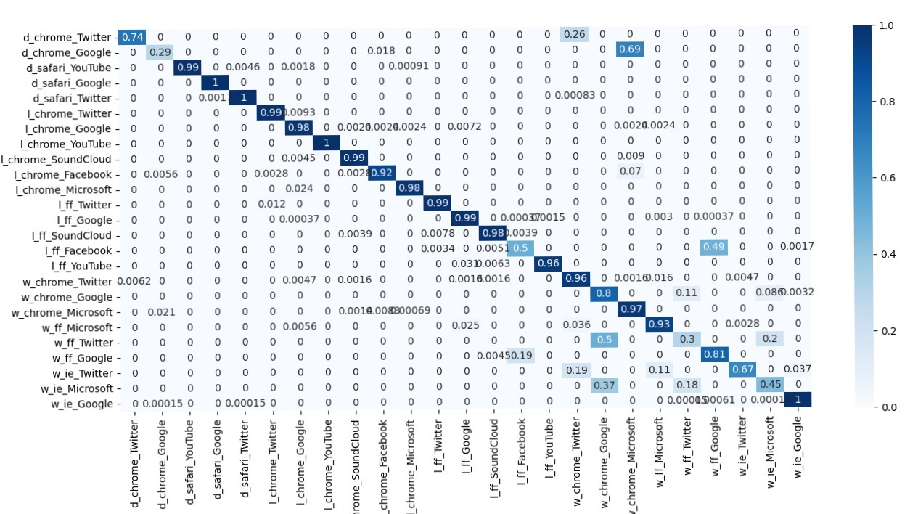
D = Mac
W = Windows
L = Linux

Slide 9
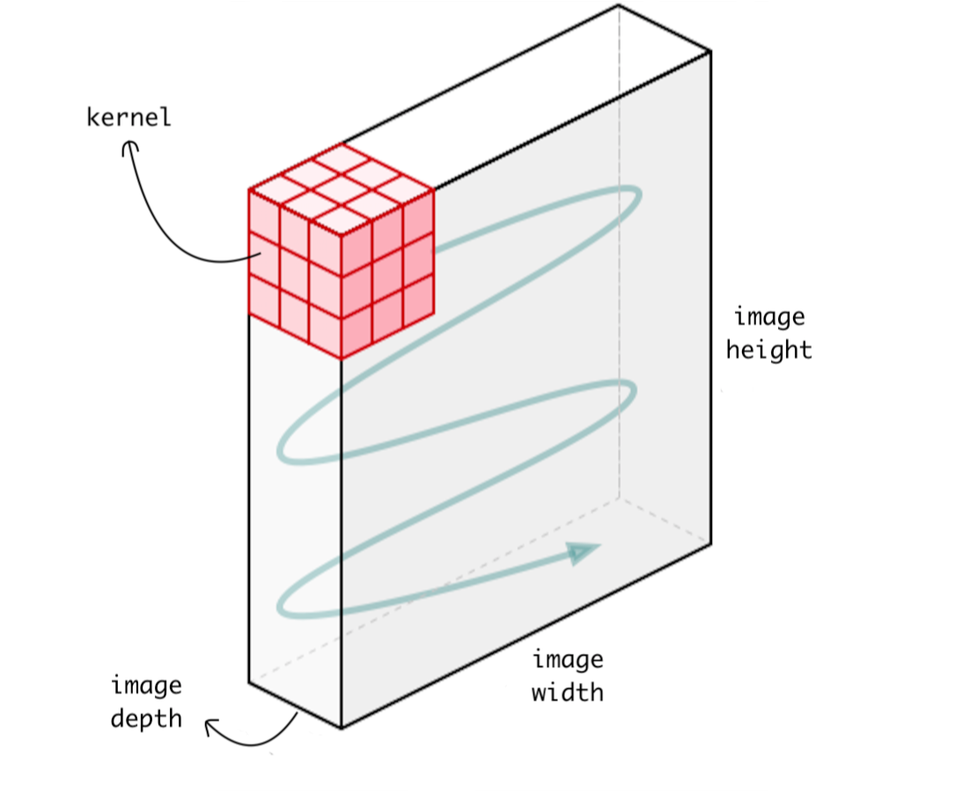
2cnn- Two dimensional convolution neural network
מודל 2CNN הינו מודל דומה ל- 1CNN אך ההבדל העיקרי ביניהם הוא מימד נוסף שעליו זז ה- kernel, ושימושו העיקרי הוא ניתוח תמונות (או כל מערך דו מימדי)
תוצאות המודל לרוב קרובות למודל 1CNN, מלמעלה. (טיפה טובות יותר)
תוצאות המודל-
Accuracy: 0.9609

Slide 10
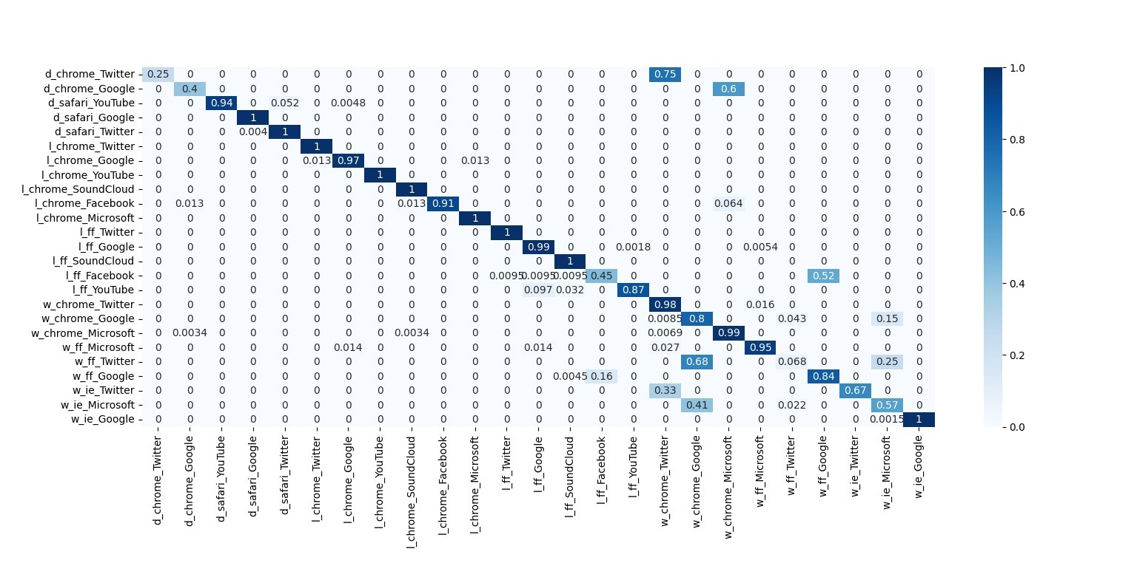
D = Mac
W = Windows
L = Linux

Slide 11
Distiller
מודל Distiller הינו מודל המשמש בין היתר לסיווג תעבורת רשת.
Distiller מכיל מספר מערכות פנימיות אשר מתמודדות עם הפיצ'רים
כל מערכת מתאמנת על פיצ'ר בהתאם לסוגו ולתכונותיו
מודל רב-מודאלי, אשר יכול להתמודד בו זמנית עם משימות סיווג שונות ומרובות.
תוצאות המודל-
Accuracy: 0.9827
נשים לב כי אלגוריתם זה מראה שיפור לעומת המאמר המקורי- BOA שהגיע לתוצאה של 96.06%

Slide 12
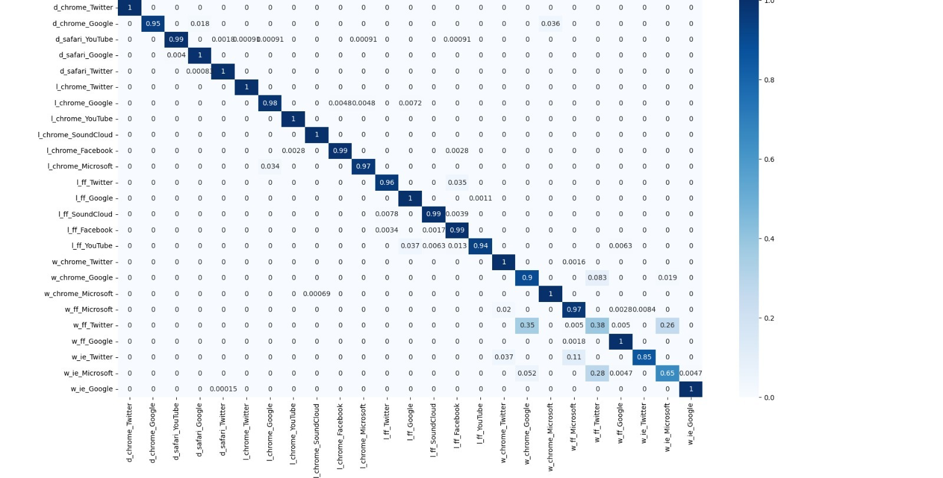
D = Mac
W = Windows
L = Linux

Slide 13
שלב ב'- הרצת המכונות של שלב א' כאשר ה-Flow שלנו הוא- כולל את פתיחת הקשר של TCP ו-TLS אל מול האפשרות לא להסתכל על פתיחות הקשר
נראה את תוצאות המודלים לאחר פילטור פתיחת הקשר

Slide 14
הרצת המכונות של שלב 1 כאשר ה-Flow שלנו הוא- כולל את פתיחת הקשר של TCP ו-TLS אל מול האפשרות לא להסתכל על פתיחות הקשר
תחילה לקחנו את המודל הקיים, הרצנו את ה- Dataset עם פתיחת הקשר כרגיל ושמרנו את התוצאות.
לאחר מכן פילטרנו את קבצי ה- PCAP בכך שהסרנו את פתיחת הקשר של TCP\TLS והרצנו את ה- Dataset שוב וקיבלנו תוצאות.

Slide 15
Models filtered vs unfiltered
להלן התוצאות:
Filtered 1CNN Accuracy: 0.6093
Unfiltered 1CNN Accuracy: 0.9406
Filtered 2CNN Accuracy: 0.6073
Unfiltered 2CNN Accuracy: 0.9609
Filtered Distiller Accuracy: 0.8247
Unfiltered Distiller Accuracy: 0.9827
ניתן לראות בבירור כי לפתיחת הקשר ישנה השפעה גדולה על אחוזי הדיוק של המודלים, ובכן לפי ניתוח התשובות שלנו-
יש בפתיחת הקשר הרבה סימנים מזהים לקטגוריית האפליקציה, סוג מערכת ההפעלה או סוג הדפדפן שהמודל לומד לפיהם בזמן האימון.
לפי confusion-matrix ונתונים נוספים, אנו מסיקים כי המודלים שעליהם עבדנו- זיהו בעיקר את מערכת ההפעלה (כנראה בגלל התנהגות שונה או fingerprint שלה) ובחלק מהמקרים בדפדפן ומנגד ראינו אחוזי הצלחה נמוכים יותר באפליקציה (כנראה בגלל שימוש זהה ב services מה שגורם ל"בלבול" מכונת הלמידה)

Slide 16
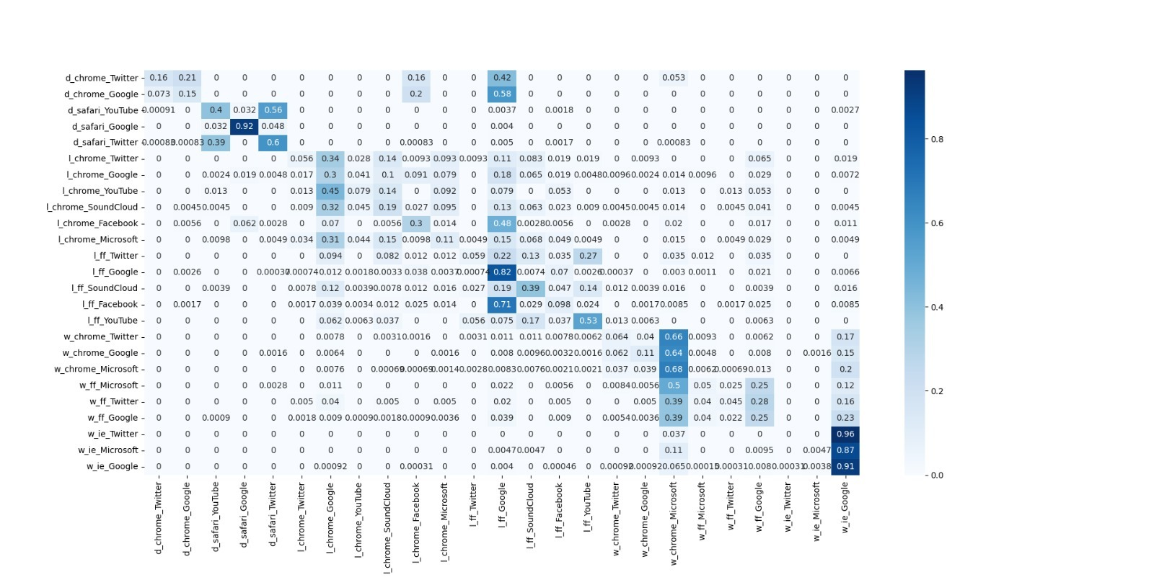
1CNN- Filtered
D = Mac
W = Windows
L = Linux

Slide 17
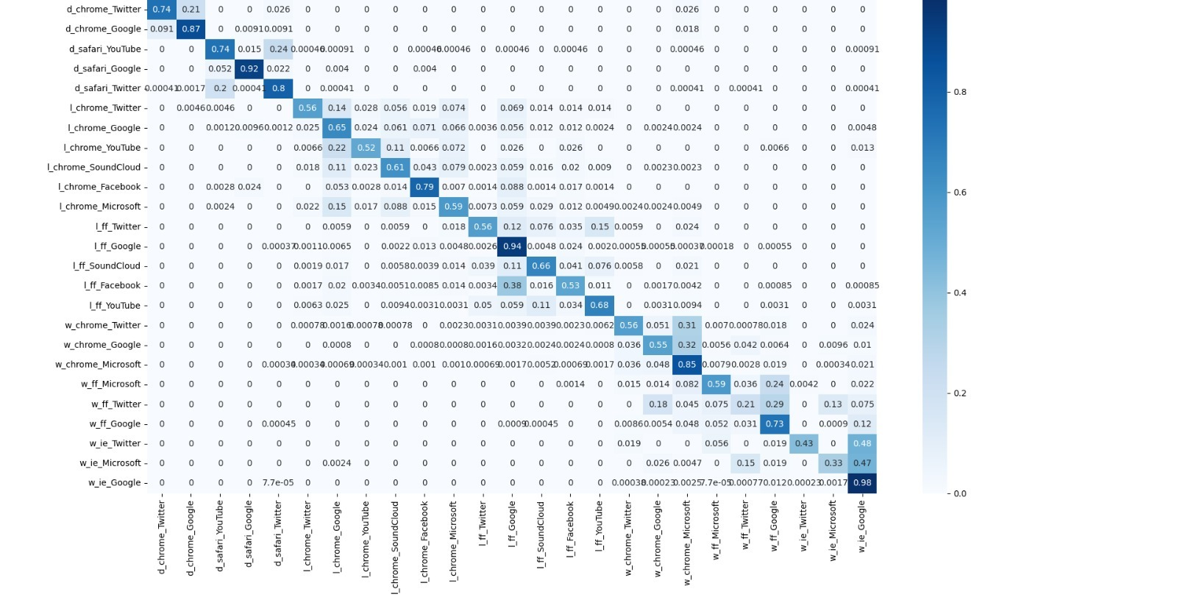
Distiller- Filtered
D = Mac
W = Windows
L = Linux

Slide 18
שלב ג'- בדיקת משמעות תוצאות ה- Tuple מול שלוש מכונות אחת אחרי השנייה (זיהוי מערכת הפעלה ואז דפדפן ואז אפליקציה)
כאן אנו באים לבחון את ההבדל בתוצאות הזיהוי כאשר מריצים מודל שיסווג את 3 חלקי ה Tuple יחד
אל מול הרצה של כל חלק בנפרד (Browser, OS, App)

Slide 19
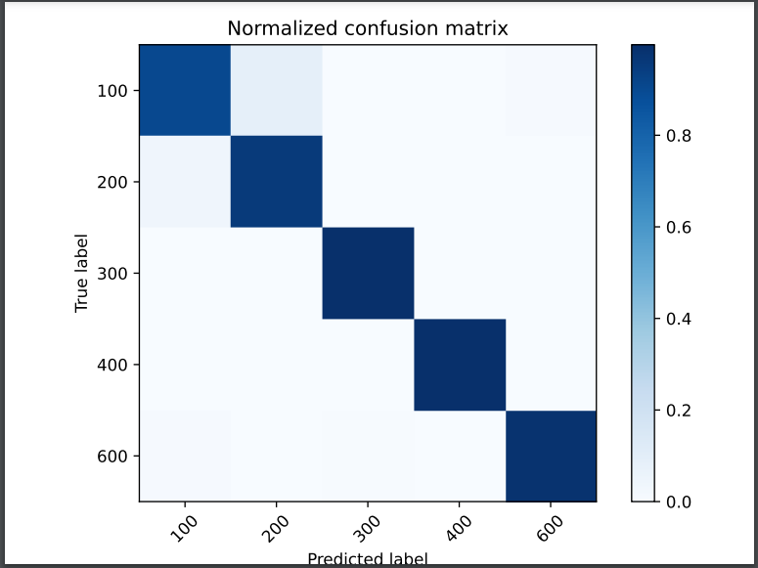
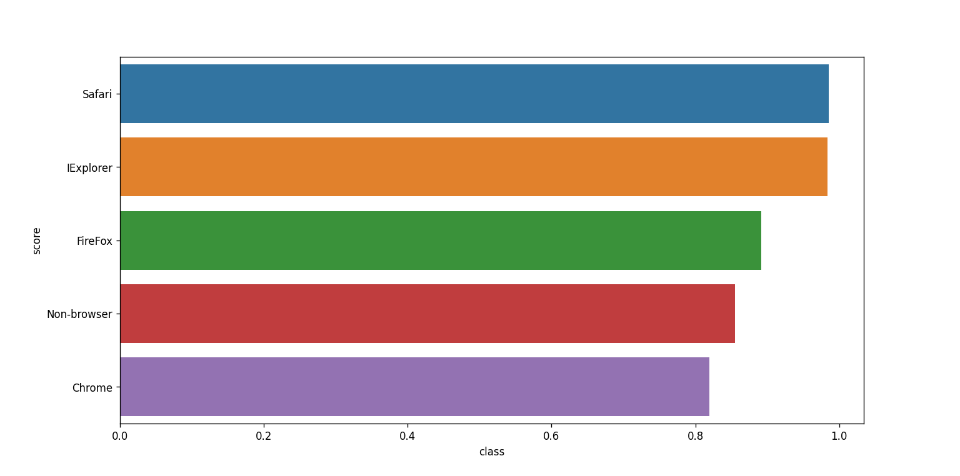
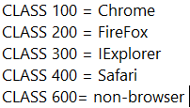
השוואת תוצאות המכונה המאוחדת כנגד המכונות הנפרדות
Browser:
Best classifier- Random forest
Accuracy- 0.966

Slide 20
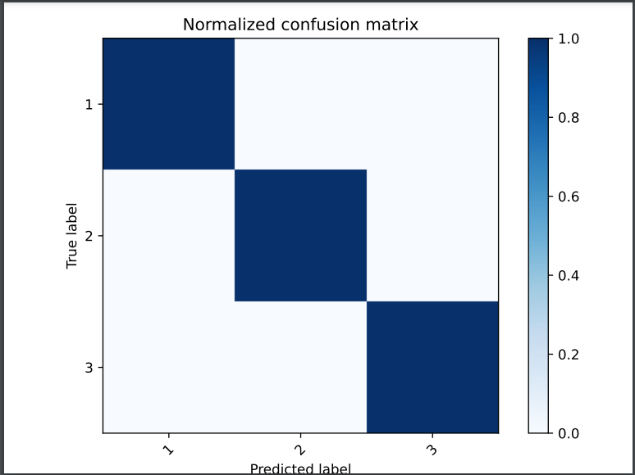
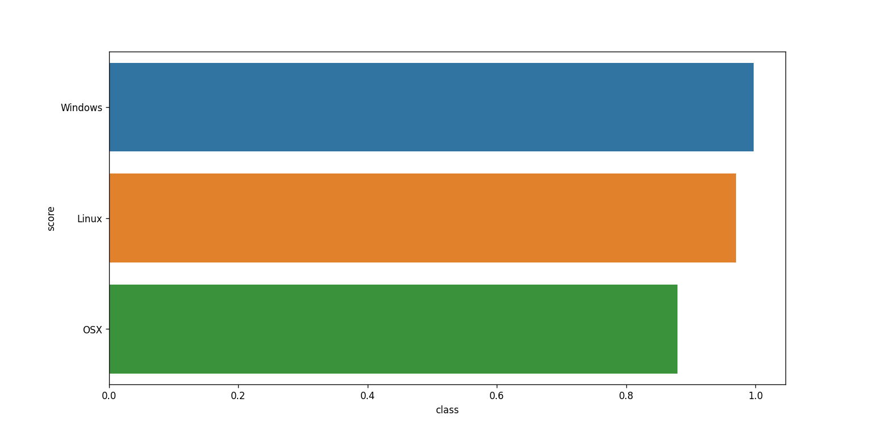

השוואת תוצאות המכונה המאוחדת כנגד המכונות הנפרדות
Operating-system:
Best classifier- Random forest
Accuracy- 1.0

Slide 21
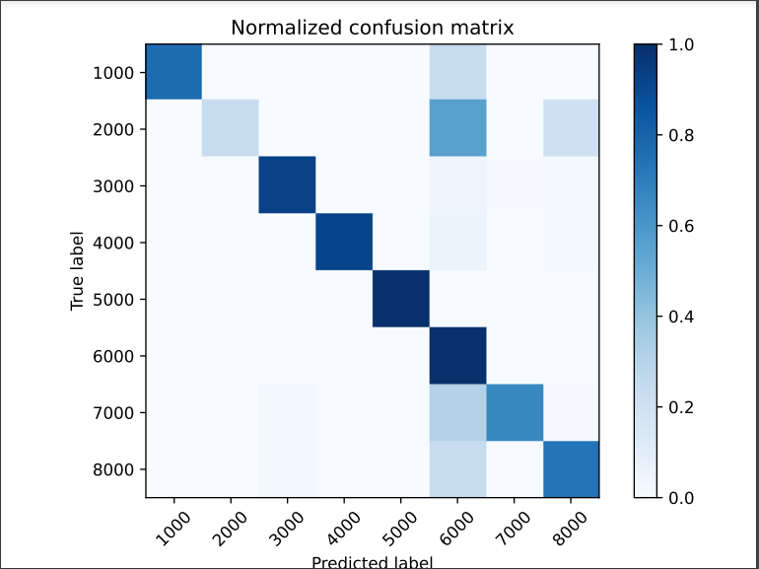
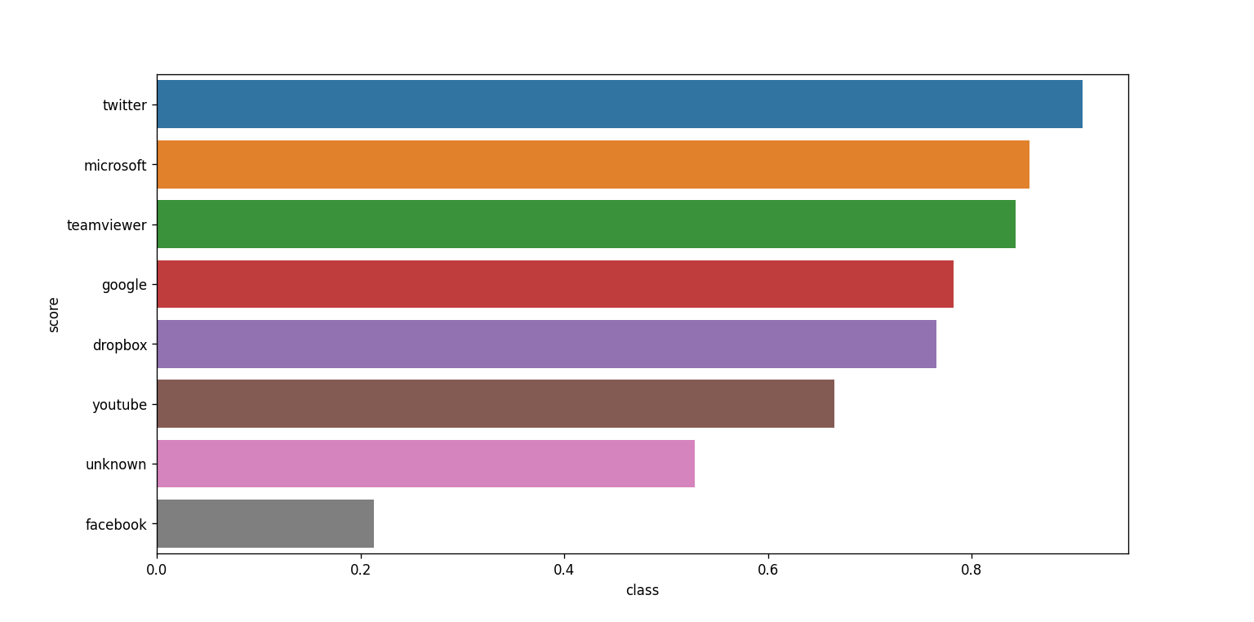
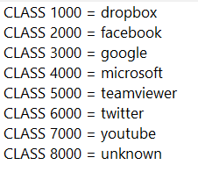
השוואת תוצאות המכונה המאוחדת כנגד המכונות הנפרדות
Application:
Best classifier- SVM-rbf
Accuracy- 0.92

Slide 22
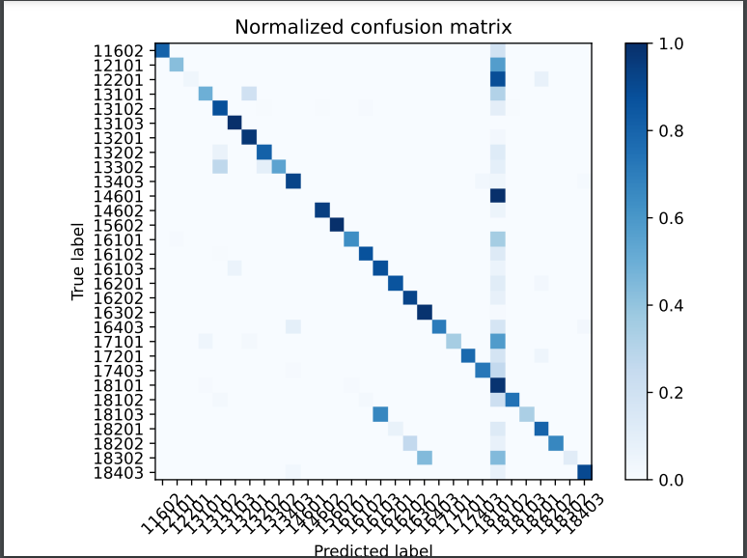
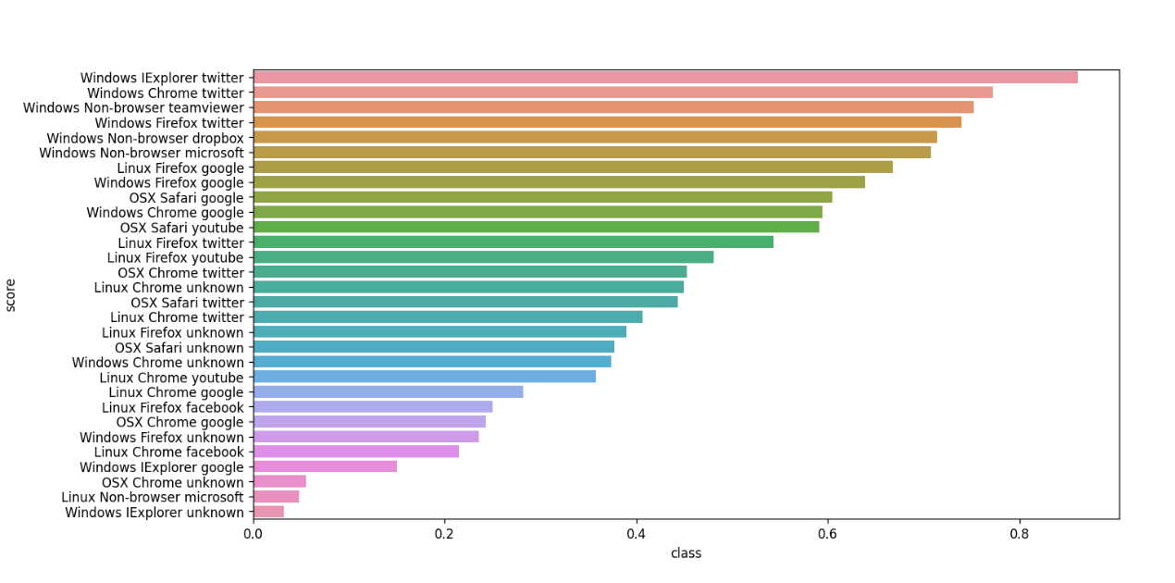
השוואת תוצאות המכונה המאוחדת כנגד המכונות הנפרדות
Browser, Operating-system and Application:
Best classifier- SVM-rbf
Accuracy- 0.90

Slide 23
השוואת תוצאות המכונה המאוחדת כנגד המכונות הנפרדות
מסקנות:
בהרצת שלושת המודלים בנפרד, קיבלנו תוצאה טובה ביותר בכל קטגוריה, להלן התוצאות:
Browser- Safari, OS- Windows, Application- Twitter
בהרצת המכונה המשולבת, קיבלנו תוצאות דומות אך לא זהות:
Browser- Explorer, OS- Windows, Application- Twitter
(The Tuple- <Windows, Explorer, Twitter>)
המסקנה שהגענו אליה היא:
כנראה ישנה השפעה לאיחוד המודלים בכך שה- balance בין כמות ה- samples משתנה (כיוון שזה הופך להיות sample מצורת tuple ולא קטגוריה יחידה בכל פעם) ולכן ההבדל בסיווג הדפדפן מעט שונה.
יש לומר כי ההבדל בין דפדפן ספארי לאקספלורר מאוד דק (0.02%) בסיווג הדפדפן בלבד ולכן אנו רואים זאת כפרט די שולי.

Slide 24
שלב ד'- השוואת השיטות בין המאמרים MaPPgraph ו- BOA

Slide 25
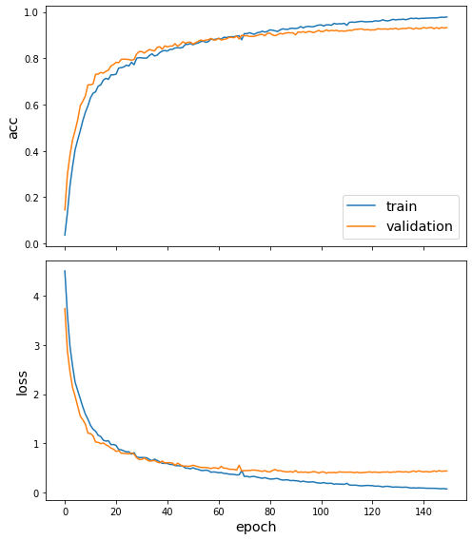
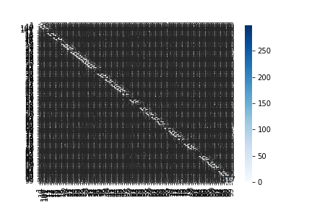
Mappgraph
המאמר MAppGraph הינו מאמר לסיווג אפליקציות מובייל בעזרת מודל DGCNN.
(מכאן מגיע שמו- Mobile Application Graph)
שיטת המודל היא- עיבוד תעבורת רשת והפקת גרפים עם צמתים ומשקלים על הצלעות אשר מציגה את התנהגות התקשורת בין אפליקציות מובייל.
תוצאות המודל-
יש לציין כי הספקנו להגיע לתוצאות רק על דאטה חלקי ולא על הדאטה המלא ולכן נראה בקצרה:
accuracy 0.9324
16,561 samples

Slide 26

Notes:
תודה רבה על ההקשבה!

